Slide 1
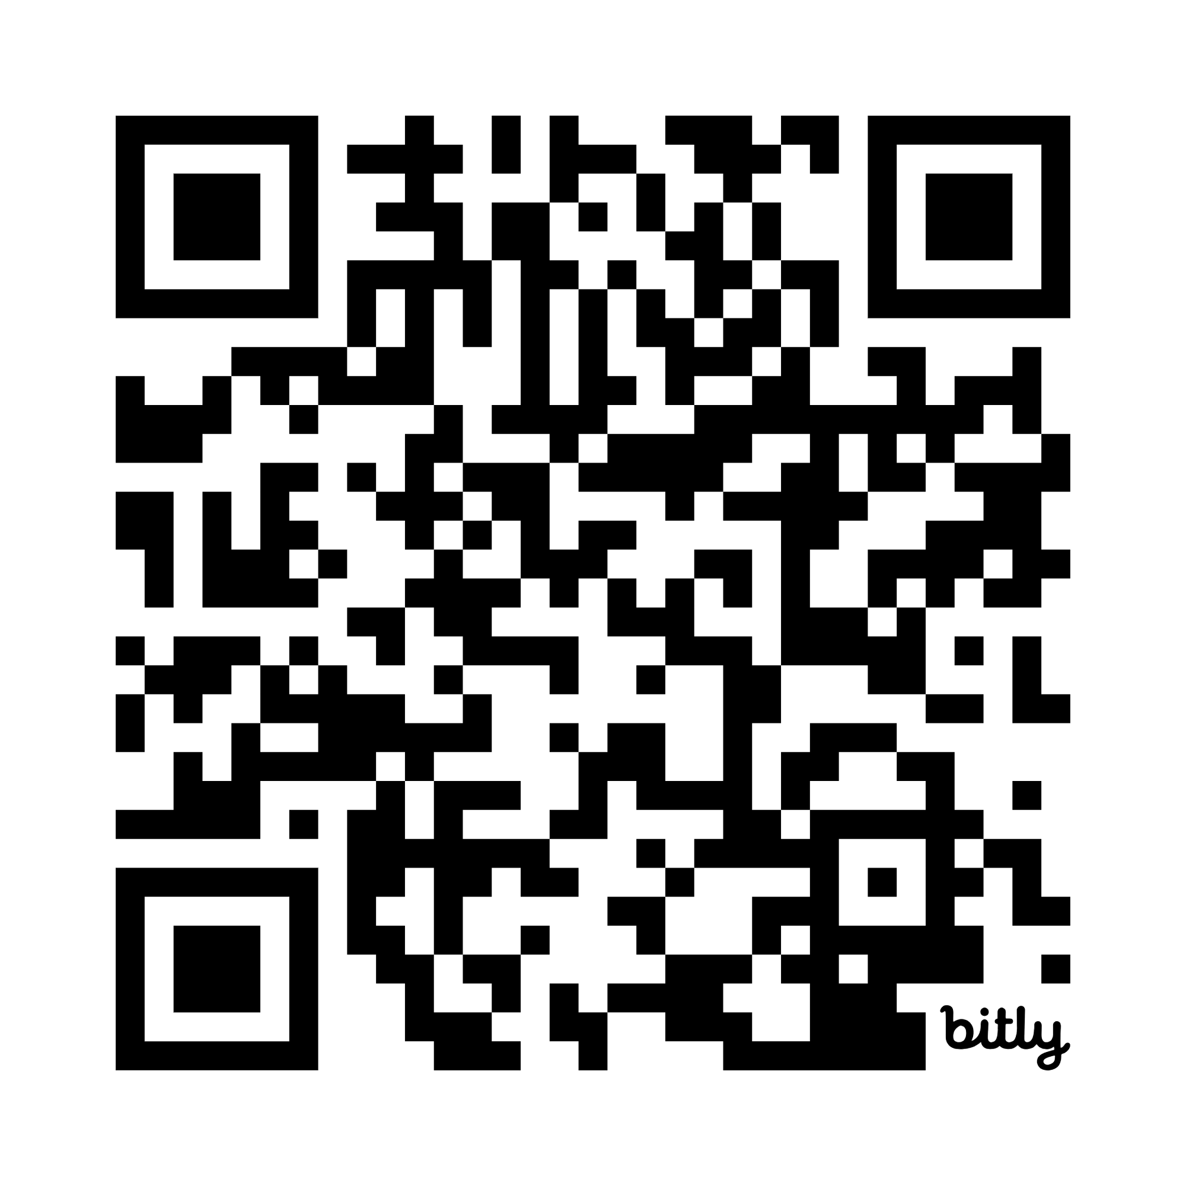
El Departamento de Utilidades Públicas (DPU)
Para ver esta presentación en otro idioma o en un formato accesible, por favor
visite
Departamento de Servicios Públicos
Comunicación privilegiada, confidencial y protegida, solo para el destinatario previsto.

Slide 2
Declaración de Misión
El Departamento de Utilidades Públicas (DPU) es un organismo adjudicador, supervisado por una Comisión de tres miembros. Es responsable de supervisar los servicios de electricidad, gas natural y agua de propiedad de inversores en la Mancomunidad. Además, el DPU se encarga de desarrollar alternativas a la regulación tradicional, supervisar la calidad del servicio, regular la seguridad en las áreas de transporte y gasoductos, así como el licenciamiento de las instalaciones energéticas. La misión del DPU es asegurar la protección de los derechos de los consumidores y garantizar que las empresas de utilidades públicas brinden el servicio más confiable al menor costo posible. El DPU supervisa la seguridad pública frente a los accidentes relacionados con el transporte y los gasoductos, así como el proceso de licenciamiento de las instalaciones energéticas. El DPU busca promover la seguridad, la seguridad energética, la fiabilidad del servicio, la asequibilidad, la equidad y la reducción de las emisiones de gases de efecto invernadero.
Departamento de Utilidades Públicas
Comunicación privilegiada, confidencial y protegida, solo para el destinatario previsto.

Slide 3
La Comisión del DPU
El Departamento está supervisado por la Comisión de Utilidades Públicas de la Mancomunidad, integrada por tres miembros designados por el Secretario de la Oficina Ejecutiva de Energía y Asuntos Ambientales, con la aprobación del Gobernador. El Secretario designa a uno de los comisionados como Presidente.
Departamento de Utilidades Públicas
Comunicación privilegiada, confidencial y protegida, solo para el destinatario previsto.
Comunicación privilegiada, confidencial y protegida, destinada únicamente al destinatario previsto.

Slide 4
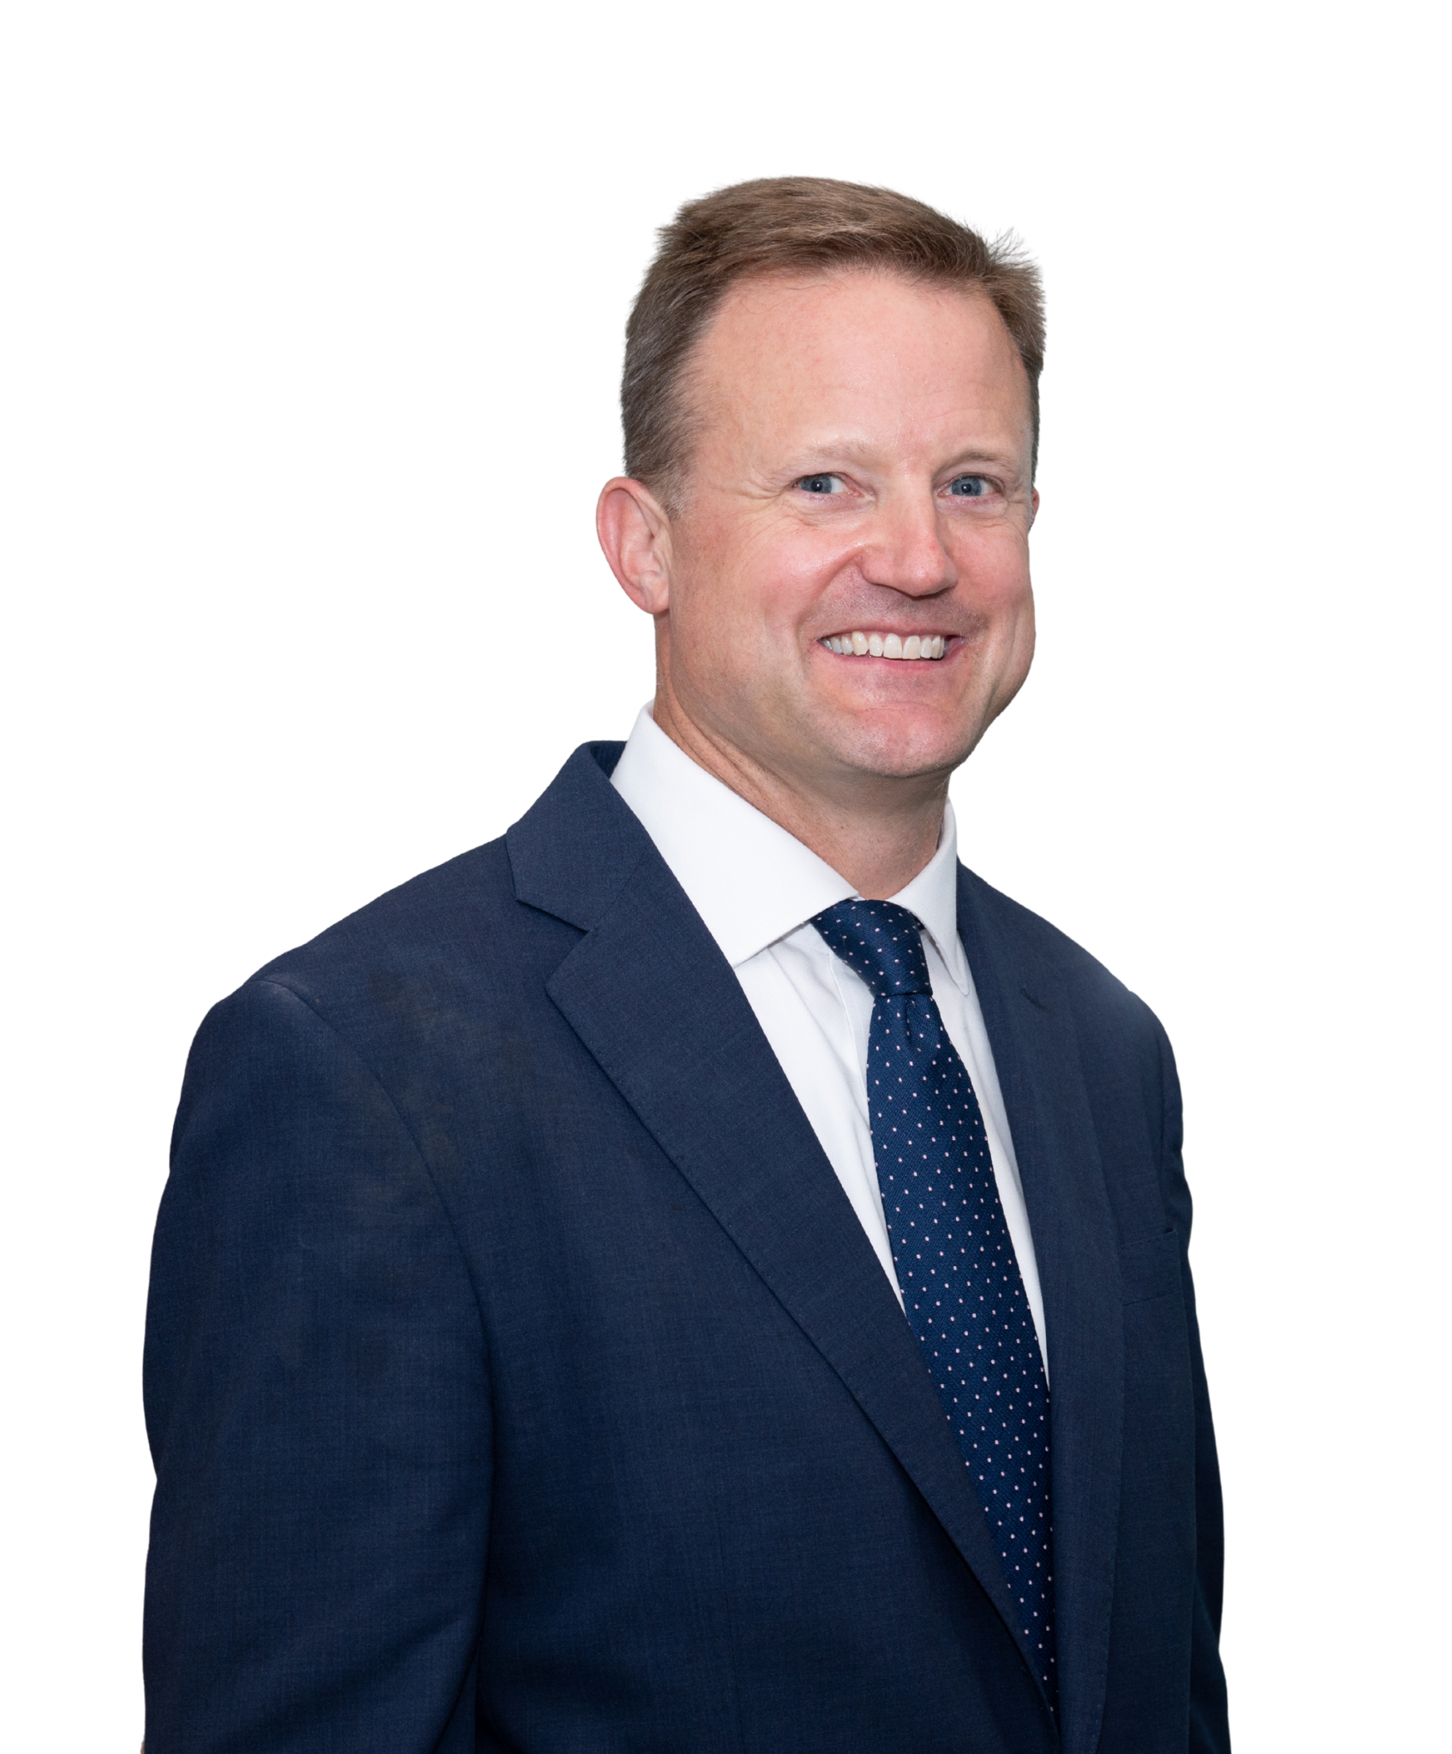
Presidente Jeremy McDiarmid
La Comisión del DPU
Jeremy McDiarmid fue nombrado Presidente el 20 de octubre de 2025 y comenzó a ‎desempeñarse como Comisionado por primera vez el 29 de septiembre de 2025. ‎
Previo a su nombramiento en el Departamento de Servicios Públicos (DPU, sigla en ‎inglés), el señor McDiarmid ejerció como Director Gerente y Consejero General de la ‎asociación nacional de negocios Advanced Energy United. Durante su gestión, fue ‎miembro de la Comisión sobre la Ubicación y Permisos de Infraestructura Energética ‎de la Gobernadora Healey. Además, lideró múltiples iniciativas cruciales centradas en ‎la intersección de la energía limpia y la asequibilidad, y, paralelamente, desarrolló ‎políticas innovadoras para impulsar el uso de tecnologías avanzadas de transmisión ‎en diversos estados. ‎
Departamento de Utilidades Públicas
Comunicación privilegiada, confidencial y protegida, solo para el destinatario previsto.
Comunicación privilegiada, confidencial y protegida, destinada únicamente al destinatario previsto.

Slide 5
Presidente Jeremy McDiarmid
Continuación
La Comisión del DPU
Anteriormente, McDiarmid ocupó el cargo de Vicepresidente de Política y Asuntos ‎Gubernamentales en el Northeast Clean Energy Council. Desde allí, encabezó ‎esfuerzos clave para establecer nuevas políticas de interconexión y, con ello, abrir ‎importantes oportunidades de mercado para las empresas de energía. ‎
Su experiencia también incluye haber trabajado como Asesor Principal en Acadia ‎Center y como Director Sénior de Innovación y Apoyo a la Industria en el ‎Massachusetts Clean Energy Center. Tiempo atrás, se desempeñó como Director de ‎Massachusetts en Acadia Center y colaboró con la Oficina de Asuntos del Consumidor ‎y Regulación Empresarial. McDiarmid es un profesional egresado de la Universidad de ‎Syracuse y de la Facultad de Derecho de Boston College. ‎
Departamento de Utilidades Públicas
Comunicación privilegiada, confidencial y protegida, solo para el destinatario previsto.
Comunicación privilegiada, confidencial y protegida, destinada únicamente al destinatario previsto.

Slide 6
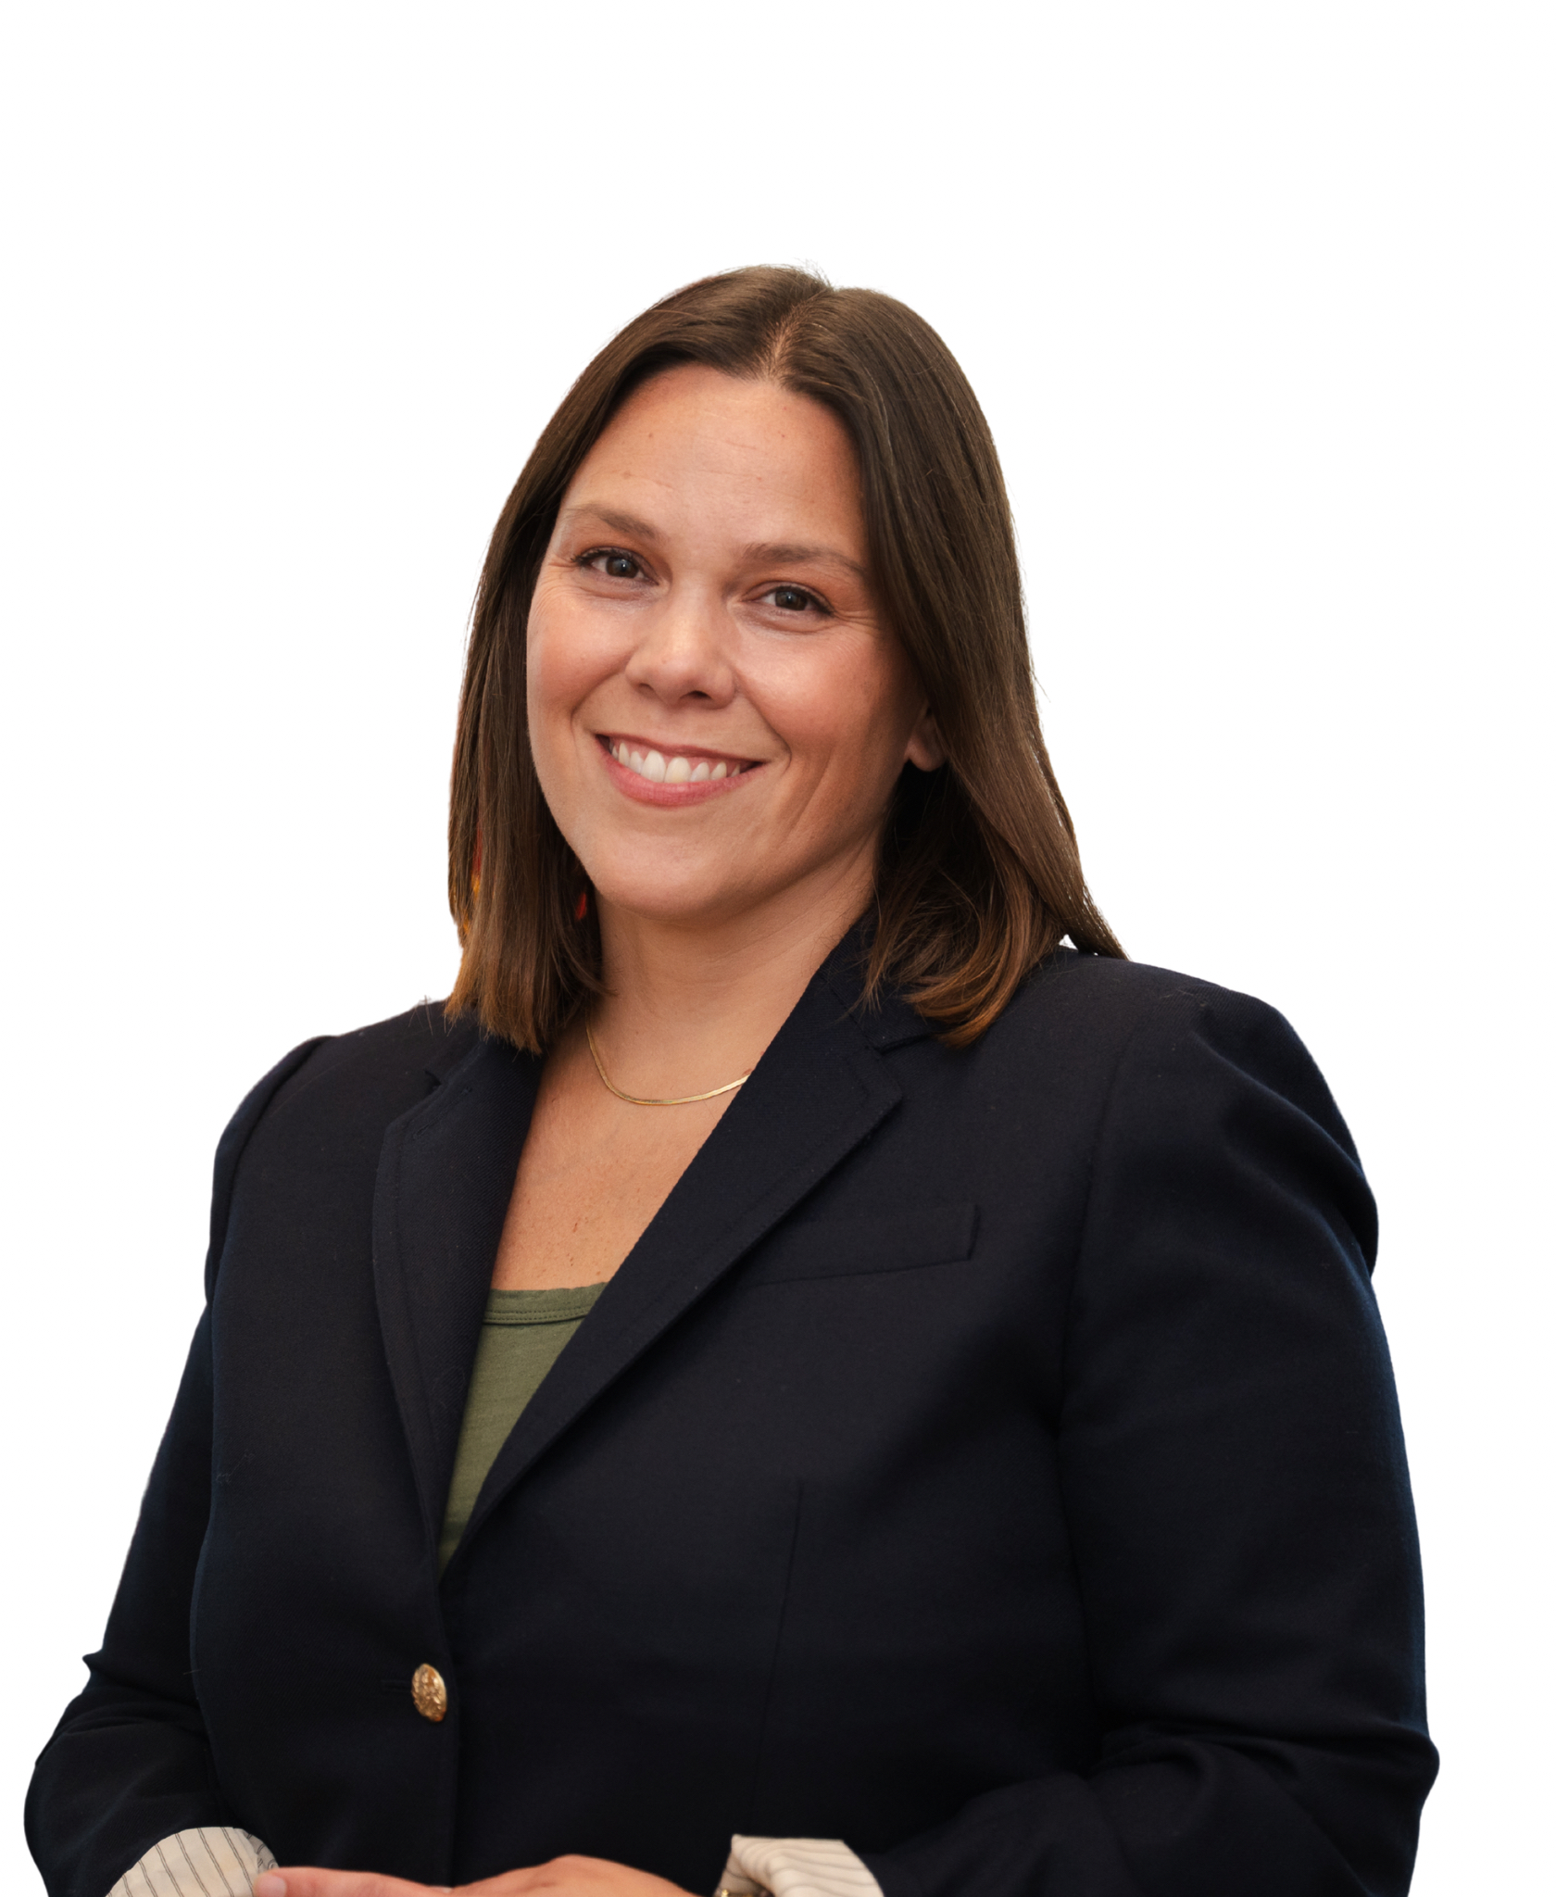
Comisionada Cecile M. Fraser, Esq.
La Comisión del DPU
Comisionada Elizabeth (Liz) Anderson
Liz Anderson se unió al Departamento de Servicios Públicos como Comisionada en ‎octubre de 2025. Antes de integrar la Comisión, la abogada Anderson fue Jefa de la ‎División de Energía y Abogacía del Contribuyente (ERA, sigla en inglés) en la Oficina ‎de la Fiscal General de Massachusetts, Andrea Campbell. En su rol como Jefa de ‎División, Anderson tuvo la responsabilidad de supervisar la labor de defensa del ‎contribuyente de la ERA ante organismos clave, incluyendo el Departamento de ‎Servicios Públicos, la Operadora Independiente del Sistema de Nueva Inglaterra (ISO-‎New England), el Fondo Común de Energía de Nueva Inglaterra (NEPOOL, sigla en ‎inglés) y la Comisión Federal Reguladora de la Energía (Federal Energy Regulatory ‎Commission o FERC, sigla en inglés). Asimismo, dirigió la implementación de la ‎protección del consumidor de la ERA en casos relacionados con los proveedores ‎minoristas de electricidad y las compañías solares. Su liderazgo se extendió a la ‎participación en el Comité Ejecutivo de la Asociación Nacional de Defensores del ‎Consumidor de Servicios Públicos (NASUCA, sigla en inglés). Dentro de esta ‎asociación, fue Vicepresidenta del Comité de Protección al Consumidor y Presidenta ‎del Comité Coordinador del Grupo de Enlace con el Consumidor de ISO-New England. ‎
Comunicación privilegiada, confidencial y protegida, solo para el destinatario previsto.
Departamento de Utilidades Públicas
Comunicación privilegiada, confidencial y protegida, destinada únicamente al destinatario previsto.

Slide 7
Comisionada Elizabeth (Liz) Anderson
Continuación
La Comisión del DPU
Antes de asumir el cargo de Jefa en la Oficina de la Fiscal General, Anderson colaboró ‎en la gestión de la ERA como Jefa Adjunta. Adicionalmente, fue asociada en Rich May, ‎P.C., formando parte del Grupo de Energía, Energías Renovables e Industrias ‎Reguladas. Cabe destacar que también dedicó varios años como Fiscal General ‎Auxiliar y Abogada Administradora en la ERA, donde defendió activamente los ‎intereses de los consumidores en una amplia variedad de temas vinculados a la ‎regulación de la electricidad, el gas y el agua. Anderson es graduada de la New ‎England School of Law y cuenta con una licenciatura en Artes de la Universidad de ‎Virginia.‎
Departamento de Utilidades Públicas
Comunicación privilegiada, confidencial y protegida, solo para el destinatario previsto.
Comunicación privilegiada, confidencial y protegida, destinada únicamente al destinatario previsto.

Slide 8
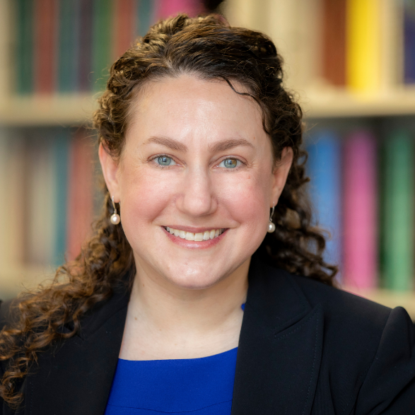
Comisionada Staci Rubin, Esq. (abogada), MPH (máster en salud pública), MELP (máster en Derecho y Política Medioambiental)
La Comisión del DPU
Staci Rubin fue nombrada Comisionada del Departamento de Utilidades Públicas en abril de 2023, lo que marcó su regreso al organismo. Antes de este nombramiento, la Sra. Rubin fue Vicepresidenta de Justicia Ambiental en la Conservation Law Foundation (CLF), donde colaboró con residentes de comunidades históricamente marginadas para abordar desafíos relacionados con el transporte, la justicia climática, cero residuos y la prevención del envenenamiento por plomo en los seis estados de Nueva Inglaterra. Integró la justicia ambiental en toda la cultura de la CLF y logró victorias, utilizando un enfoque de asistencia jurídica a la comunidad para mejorar las operaciones de transporte público y evitar la construcción de instalaciones de energía y residuos en comunidades de bajos ingresos y comunidades de color. La Sra. Rubin abogó con éxito por leyes de justicia ambiental en Massachusetts y Vermont.
Departamento de Utilidades Públicas
Comunicación privilegiada, confidencial y protegida, solo para el destinatario previsto.
Comunicación privilegiada, confidencial y protegida, solo para el destinatario previsto.

Slide 9
Comisionada Staci Rubin, Esq., MPH, MELP
Continuación
La Comisión del DPU
Antes de trabajar en la CLF, Rubin fue asesora jurídica sénior y funcionaria de audiencias en el Departamento de Utilidades Públicas, donde se especializó en cuestiones relacionadas con la generación distribuida y los registros públicos. Antes de ocupar su cargo en el gobierno estatal, fue abogada sénior y directora del programa de Servicios Jurídicos de Justicia Ambiental en Alternatives for Community & Environment, Inc., donde prestó representación legal a grupos de residentes y organizaciones sin ánimo de lucro de comunidades con bajos ingresos y comunidades de color en materia de eficiencia energética, programas de tarifas de transporte público, licenciamiento de instalaciones energéticas, huertos comunitarios y otras iniciativas lideradas por la comunidad. También ha impartido clases de Derecho y Política Energética en la Facultad de Derecho de la Northeastern University.
Rubin es licenciada en Derecho por la Facultad de Derecho de la Northeastern University, tiene un máster en Salud Pública por la Facultad de Medicina de la Tufts University, un máster en Derecho y Política Ambiental por la Vermont Law School y una licenciatura por la Universidad de Nueva York.
Departamento de Utilidades Públicas
Comunicación privilegiada, confidencial y protegida, solo para el destinatario previsto.
Comunicación privilegiada, confidencial y protegida, destinada únicamente al destinatario previsto.

Slide 10
Divisiones de la DPU
Divisiones del DPU
El Departamento de Utilidades Públicas (DPU) supervisa las empresas de electricidad, gas natural y agua de propiedad de inversionistas en Massachusetts. Además, el DPU regula la seguridad de las empresas de autobuses, mudanzas y empresas de redes de transporte (TNC). El Departamento también supervisa la seguridad de los gasoductos.
PPara facilitar su labor en estas áreas, el Departamento de Utilidades Públicas ha creado las siguientes divisiones: la División de Defensa del Consumidor, la División de Energía Eléctrica, la División de Gas, la División de Seguridad de Gasoductos, la División de Empresas de Redes de Transporte (TNC) y la División de Supervisión del Transporte.
Comunicación privilegiada, confidencial y protegida, solo para el destinatario previsto.
Departamento de Utilidades Públicas
Comunicación privilegiada, confidencial y protegida, destinada únicamente al destinatario previsto.

Slide 11
División de Defensa del Consumidor
Divisiones del DPU
La División de Defensa del Consumidor de Servicios Públicos (DPU) asiste a los consumidores con sus empresas de utilidades públicas, a través de la resolución de disputas, la evaluación del cumplimiento normativo y el servicio al cliente, así como la educación. Póngase en contacto con nosotros si necesita ayuda para resolver un problema con su servicio de electricidad, gas o agua de propiedad de inversionistas.
Departamento de Utilidades Públicas
Comunicación privilegiada, confidencial y protegida, solo para el destinatario previsto.
Comunicación privilegiada, confidencial y protegida, destinada únicamente al destinatario previsto.

Slide 12
División de Energía Eléctrica
Divisiones del DPU
La misión de la División de Energía Eléctrica es garantizar (EPD) que las empresas de distribución eléctrica de Massachusetts proporcionen a sus clientes el recurso más fiable al menor coste posible. La División de Energía Eléctrica también supervisa e implementa iniciativas que fomentan la energía limpia y renovable.
Departamento de Utilidades Públicas
Comunicación privilegiada, confidencial y protegida, solo para el destinatario previsto.
Comunicación privilegiada, confidencial y protegida, destinada únicamente al destinatario previsto.

Slide 13
División de Gas
Divisiones del DPU
La misión de la División de Gas es garantizar que las empresas de gas de Massachusetts proporcionen a sus clientes el recurso más fiable al menor costo posible.
Departamento de Utilidades Públicas
Comunicación privilegiada, confidencial y protegida, solo para el destinatario previsto.
Comunicación privilegiada, confidencial y protegida, destinada únicamente al destinatario previsto.

Slide 14
División de Seguridad de Tuberías
Divisiones del DPU
División de Seguridad de Gasoductos
La División de Seguridad de Gasoductos actúa como el brazo ejecutor del Departamento de Servicios Públicos, garantizando que los operadores de empresas de distribución de gas natural, departamentos de gas municipales, empresas de distribución de vapor y otros operadores intraestatales cumplan con las regulaciones de seguridad estatales y federales. La División también supervisa a los operadores y excavadores de servicios públicos para preservar el servicio público mediante la aplicación de la Ley “Dig Safe”.
Departamento de Utilidades Públicas
Comunicación privilegiada, confidencial y protegida, solo para el destinatario previsto.
Comunicación privilegiada, confidencial y protegida, destinada únicamente al destinatario previsto.

Slide 15
División de Ubicación
Divisiones del DPU
División de Emplazamiento
La División de Emplazamiento del DPU revisa las solicitudes para construir y operar líneas de transmisión, y emite las exenciones necesarias de la normativa urbanística para las instalaciones energéticas. La División de Emplazamiento del DPU gestiona las funciones de emplazamiento del DPU y también actúa como personal de la Junta de Emplazamiento de Instalaciones Energéticas. Cuando las instalaciones energéticas propuestas involucran tanto al DPU como a la EFSB, el DPU transfiere sus responsabilidades a la EFSB en un procedimiento consolidado.
Departamento de Utilidades Públicas
Comunicación privilegiada, confidencial y protegida, solo para el destinatario previsto.

Slide 16
División de Emplazamiento
Continuación
Divisiones del DPU
Mientras que la Junta de Emplazamiento de Instalaciones Energéticas supervisa el emplazamiento de muchas grandes instalaciones energéticas, el DPU también desempeña un papel complementario que se remonta a mucho antes de la creación de la EFSB.
El DPU revisa las propuestas para:
  Construir y operar líneas de transmisión eléctrica.
  Eximir a las instalaciones energéticas necesarias de las ordenanzas municipales de normativa urbanística.
  Autorizar el estudio de terrenos para instalaciones energéticas propuestas.
  Autorizar la expropiación de terrenos (o servidumbres de paso) para las instalaciones energéticas necesarias.
Departamento de Utilidades Públicas
Comunicación privilegiada, confidencial y protegida, solo para el destinatario previsto.

Slide 17
División de Supervisión del Transporte
Divisiones del DPU
La División de Supervisión del Transporte regula las tarifas y prácticas de los transportistas públicos que transportan pasajeros y mercancías, incluyendo camiones, autobuses, empresas de mudanzas, empresas de grúas y empresas de residuos peligrosos. Además, concedemos licencias a todas las empresas de autobuses intraestatales con sede en Massachusetts. La función más importante de la División es la seguridad pública.
Departamento de Utilidades Públicas
Comunicación privilegiada, confidencial y protegida, solo para el destinatario previsto.

Slide 18
División de Empresas de Redes de Transporte (TNC)
Divisiones del DPU
La División de Empresas de Redes de Transporte (TNC) del Departamento de Servicios Públicos supervisa a las empresas, los servicios y los conductores de transporte bajo demanda en Massachusetts. Esto incluye empresas como Uber y Lyft, así como a sus conductores.
Departamento de Utilidades Públicas
Comunicación privilegiada, confidencial y protegida, solo para el destinatario previsto.

